Slide 1
PLANO NACIONAL DE EDUCAÇÃO - IMPLICAÇÕES
UNDIME DA BAHIA
PROF. DR. HAMILTON WERNECK

Slide 2
HOMENAGENS
TORTO ARADO DE ITAMAR VIEIRA JÚNIOR.
O AVESSO DA PELE DE JEFFERSON TENÓRIO.
SECRETARIA DE EDUCAÇÃO DE CAETITÉ – REVISTA – FORMAÇÃO EM SORADINHO.
REDAÇÕES NORDESTINAS NO ENEM.

Slide 3
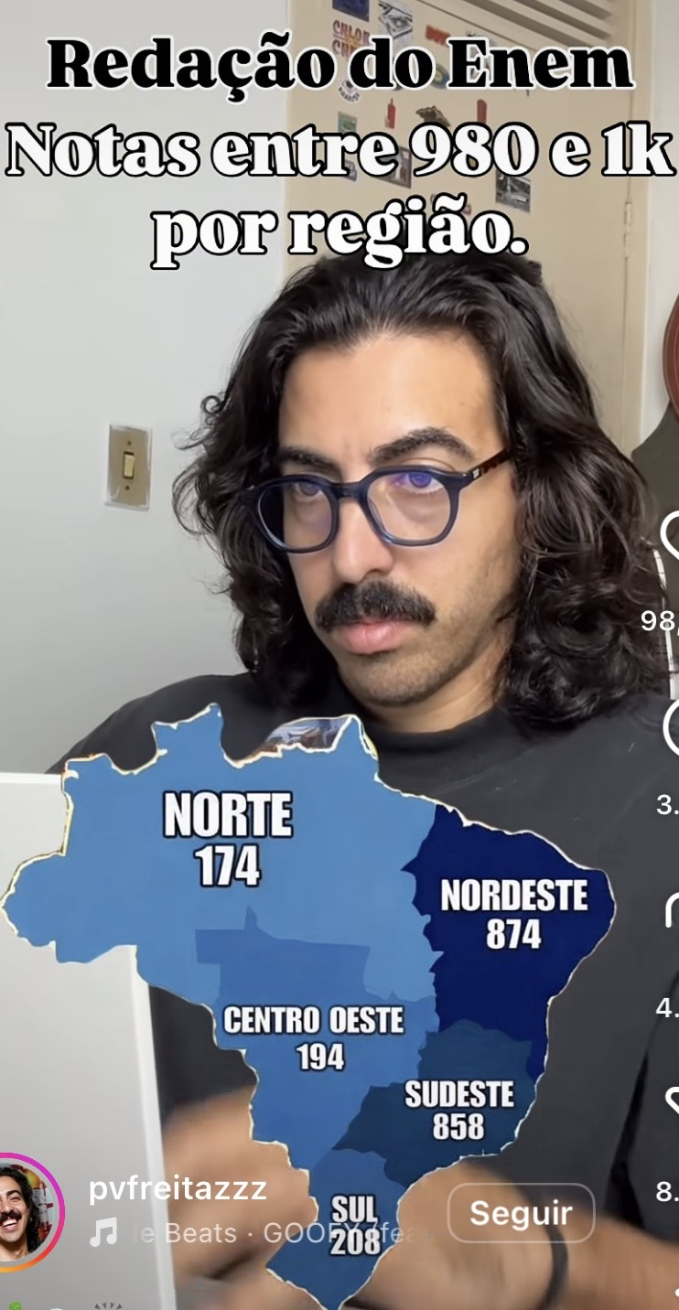

Slide 4
CONTATOS COM O PALESTRANTE.
hamilton.werneck66@gmail.com
CELULAR E ZAPP 27.99989.6286
HW ESTAÇÕES DA VIDA – CNPJ 04.729.845/0001-73

Slide 5
PNE 2026 - 2036
19 OJETIVOS - 73 METAS – 372 ESTRATÉGIAS –
AMPLIAÇÃO DE CRECHES – ENSINO EM TEMPO INTEGRAL –
ALFABETIZAÇÃO ATE O SEGUNDO ANO.
LETRAMENTO E NUMERAMENTO – LITERÁCIA.
FOCADO NO ACESSO.
FOCADO EM QUALIDADE. MAJOR IZIDORO – AL

Slide 6
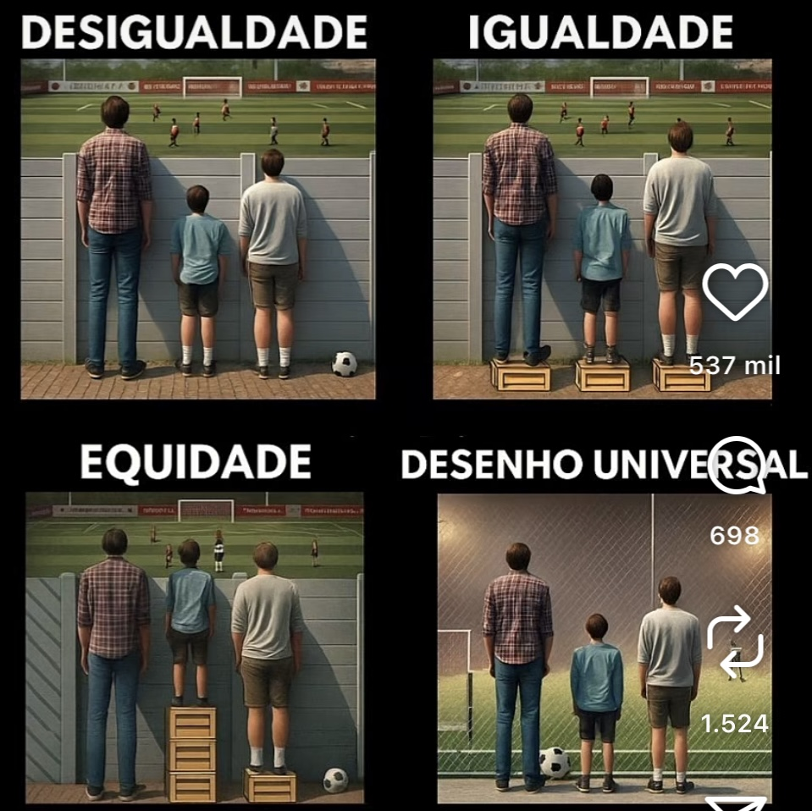

Slide 7
INVESTIMENTO E EDUCAÇÃO INFANTIL.
EM SETE ANOS 7,5% DO PIB (2033)
ANÁLISE GEOPOLÍTICA E PIB BRASILEIRO.
EM DEZ ANOS 10% DO PIB (2036).
AMPLIAR CRECHES EM 60% DAS CRIANÇAS ATÉ 3 ANOS.
UNIVERSALIZAR A PRÉ – ESCOLA (4 E 5 ANOS)

Slide 8
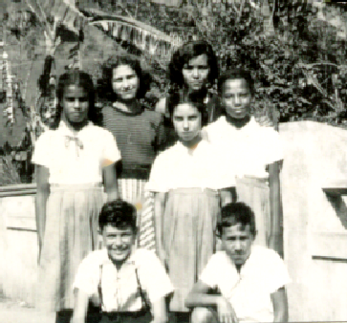

Slide 9
TEMPO INTEGRAL E CONSIDERAÇÕES
65% DAS ESCOLAS E 50% DOS ALUNOS.
ALFABETIZAR 80% ATÉ O FINAL DO SEGUNDO ANO.
UNIVERSALIZAR ATÉ O FINAL DO PLANO.
UNDIME, ATENÇÃO REDOBRADA!
EDUCAÇÃO INTEGRAL É DIFERENTE DE TEMPO INTEGRAL.
ESPAÇO, VERBA E FORMAÇÃO DAS EQUIPES.

Slide 10
FORMAÇÃO DOCENTE.
EM CINCO ANOS TODOS OS PROFESSORES DA EDUCAÇÃO BÁSICA DEVERÃO TER A FORMAÇÃO SUPERIOR PARA EXERCER SUAS FUNÇÕES.

Slide 11
ALGUMAS AÇÕES:
MATRÍCULAS EM CANUDOS APÓS PANDEMIA.
FORMAÇÃO CONTINUADA EM CAETITÉ.
AVALIAÇÃO À DISTÂNCIA EM LAGOA DO BURACO – PIAUÍ
REPORTER SEMANAL – ARAGUAÍNA – TO
FILME CURTA METRAGEM – PARAGOMINAS – PARÁ
AUTORES EM CRIAÇÃO – BOMBEIRO MIRIM ...

Slide 12
AGRADECIMENTOS
27. 99989.6286

Slide 13

WORLD UNIVERSITY ECUMENICAL
CURSOS DE MESTRADO E DOUTORADO ON LINE EM LÍNGUA PORTUGUESA.

Slide 14
QUE UNIVERSIDADE É ESTA?
UMA UNIVERSIDADE AMERICANA COM SEDE EM ORLANDO-FL.
PROPRIEDADE COMERCIAL BRASILEIRA.
OFERECE CURSOS À DISTÂNCIA DE MESTRADO E DOUTORADO.
TODAS AS AULAS EM LÍNGUA PORTUGUESA.
DEFESA DE TESE EM LÍNGUA PORTUGUESA E À DISTÀNCIA.
ESTÁ INSERIDA NA PLATAFORMA CAROLINA BORA DO MEC.
TEM DEZ ACREDITAÇÕES. O MÍNIMO SÃO TRÊS.

Slide 15
EXIGÊNCIAS PARA SER DIPLOMADO.
FAZER O CURSO DE 24 MESES COM MAIS SEIS PARA ORIENTAÇÃO DA TESE.
PUBLICAR ,DURANTE O CURSO, DOIS ARTIGOS CIENTÍFICOS EM REVISTAS ESPECIALIZADAS.
DEFENDER, ON LINE, A TESE DE MESTRADO OU DOUTORADO.
FAZER O PAGAMENTO DA MATRICULA, MAIS 30 MENSALIDADES.
MATRÍCULA 500,00; MENSALIDADES 550,00; PAGAMENTO NA DATA, FAZ JUS A DESCONTO DE 10%.
PAGAMENTO DA BANCA EXAMINADORA, R$ 4.000,00

Slide 16
DIREITOS DO TÍTULO.
DIPLOMA FORNECIDO PELA WUE, REGISTRADO CONFORME AS LEIS EDUCACIONAIS DO ESTADO DA FLÓRIDA – USA, COM A APOSTILA DE HAIA.
PARA LECIONAR NO BRASIL, O TÍTULO DEVERÁ SER RECONHECIDO POR UMA DAS UNIVERSIDADES CREDENCIADAS JUNTO AO MEC. SÃO MAIS DE 300.
ESTE CUSTO SERÁ DO ALUNO. HÁ UNIVERSIDADES QUE COBRAM R$ 2.000,00 ATÉ R$ 16.000,00;
ESTA UNIVERSIDADE JÁ REGISTROU VÁRIOS DIPLOMAS NO BRASIL.

Slide 17
NECESSÁRIO PARA COMEÇAR:
TER ALGUÉM QUE SE HABILITE PARA COORDENAR O CURSO.
ESTE CANDIDATO A COORDENADOR RECEBERÁ O CONTATO DO CAPTADOR DE ALUNOS PARA REGULARIZAR AS MATRICULAS.
NÚMERO MÍNIMO DE ALUNOS POR TURMA: 25
A MATRÍCULA DARÁ DIREITO AO ALUNO DE USAR A PLATAFORMA DO CURSO, PARA AULAS, CONSULTAS E PUBLICAÇÕES DOS TRABALHOS ACADÊMICOS.
OS QUE SE HABILITAREM A COORDENAR DEVEM DEIXAR O CONTATO DO ZAPP COMIGO PARA QUE A UNIVERSIDADE FAÇA CONTATO. 27 99989.6286

Slide 18
CONTATOS COM PROFESSOR ADONIRAN – 74.981405907
PROFESSOR HAMILTON AUXILIA OS CONTATOS.

Slide 19

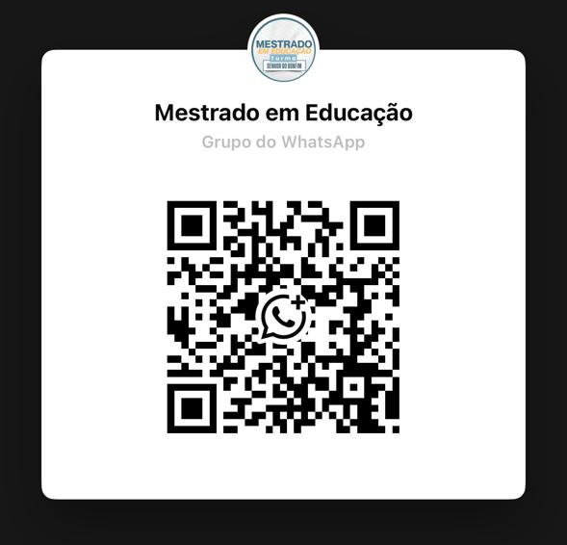

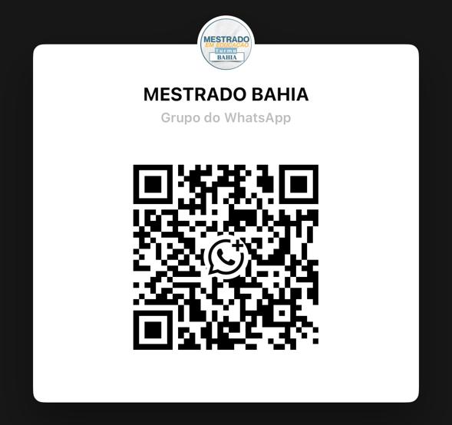












































































univ er sit y ecum enical. c om

